Slide 1
利用者によるセキュリティ –アカウントとパスワード–
神戸大学 理学部惑星学科
師 智薫

Slide 2
はじめに
セキュリティ【security】とは
安全
防犯
コンピューターシステムの安全性や データの機密性を守ること
悪意のある第三者によるシステムへの不正 アクセスやデータの流出・破壊などを防ぐこと
対策が必要
←本講義
例) パスワードの設定,
アクセス権の設定,
ソフトウェアのアップデート
... など
Notes:
不正アクセス – 本来アクセス権限を持たない者がサーバや情報システムの内部へ侵入すること
アクセス権の設定ー読み、書き、アクセスの権利の設定
安全性や防犯を高めるために対策が必要。

Slide 3
目次
アカウントについて
パスワードの重要性
パスワードクラック
悪いパスワード・良いパスワード
パスワードに関するマナー
UNIX におけるパスワード管理

Slide 4
目次
アカウントについて
パスワードの重要性
パスワードクラック
悪いパスワード・良いパスワード
パスワードに関するマナー
UNIX におけるパスワード管理

Slide 5
アカウントについて
アカウント【account】とは
システムを利用する権利
今回の実習では, 計算機を利用するための権利
権利を持った人のことを ユーザ (利用者) と呼ぶ
ユーザになるためには事前にシステムに登録 (アカウントを作成) する必要がある
アカウント名 (ユーザ名)
フルネーム・住所等の個人情報
パスワード がアカウントの作成には必要
Notes:
赤字の「パスワード」については後程詳しく解説している。

Slide 6
アカウントについて
UNIX におけるアカウントの種類
システム管理者のアカウント (root)
システム上のすべてを支配する権限を持つ
例) 新規アカウントの作成
一般利用者のアカウント
root 以外のアカウント
システムの利用権限に制限がかかる
例) シャットダウンすらできない
Notes:
Rootー何の制約もなく、いかなる設定によっても使用範囲が制限されることがない。きわめて特殊なユーザー権であり、日常的にUNIXを利用するには強すぎる権限であるといえる。
極めて強力な権限を持ち、誤操作や外部からの乗っ取りが起きると被害が甚大なため、日常的な作業には権限を限定した他のユーザーアカウントを使用し、どうしても必要なときだけroot権限を利用するという運用が行われることが多い。

Slide 7
アカウントについて
ログイン / ログアウト
システム利用の開始 / 終了の手続き
ログインには アカウント名 と パスワード が必要
システムは, これらを登録されているアカウント情報と照合し, アクセスを許可するか否かを判断
ログインすると, ログアウトするまでユーザとしてシステムを利用できる

Slide 8
アカウントについて
アカウントを守るとはどういうことか？
自分を守ること
ユーザ本人の情報やデータの流出, 破壊, 第三者による悪用を防ぐ
仲間 (他のユーザ) を守ること
システムやその中のデータの流出, 破壊, 悪用を防ぐ
悪意のある利用によるシステム運用停止を防ぐ
世界 (インターネット全体) を守ること
乗っ取られたシステムを踏み台にして, 他のシステムが攻撃されるのを防ぐ
Notes:
ルートクラックー ？
このようにアカウントを守ることは非常に重要。そこで大切になるのが次に説明するパスワード。

Slide 9
目次
アカウントについて
パスワードの重要性
パスワードクラック
悪いパスワード・良いパスワード
パスワードに関するマナー
UNIX におけるパスワード管理

Slide 10
パスワードの重要性
パスワードは本人確認のための鍵や 暗証番号のようなもの
パスワードを他人に知られてしまうと, アカウントを悪用され, 不正にログインされてしまう可能性がある
自分, 仲間, 世界に被害が及ぶ

Slide 11
パスワードの重要性
アカウントはパスワードによって保護されている
アカウントを守る上で
パスワードは最大の砦
利用者全員が
適切にパスワードを設定し, 管理しなければならない

Slide 12
目次
アカウントについて
パスワードの重要性
パスワードクラック
悪いパスワード・良いパスワード
パスワードに関するマナー
UNIX におけるパスワード管理

Slide 13
パスワードクラック
クラック (クラッキング) 【cracking】とは
悪意をもって他人のコンピュータに侵入して, データやプログラムを盗んだり, 改ざん, 破壊などを行うこと
ちなみに... ハッキング【hacking】とは（本来は）
コンピュータについて高い技術を用いて調査研究すること
パスワードクラックとは
他人のパスワードを解析し, 探り当てること
インターネット上では, パスワード解析プログラムが配布されている
パスワードを不正に収集し販売する業者もある

Slide 14
パスワードクラックの手口 その1
総当たり攻撃【brute-force attack】
パスワードとして可能な全ての組み合わせを力ずくで試す
brute = 獣のような
長いパスワードほど, クラックは困難
パスワードの文字数を多くすることが対策になる
Notes:
対策ーパスワードの文字数は多くする 4年前のデータで6文字も5秒になってる
https://www.kyorin-u.ac.jp/univ/center/information/hon/3%E5%88%86%E3%81%A7%E3%82%8F%E3%81%8B%E3%82%8B%E6%83%85%E5%A0%B1%E3%82%BB%E3%82%AD%E3%83%A5%E3%83%AA%E3%83%86%E3%82%A3-%E3%83%91%E3%82%B9%E3%83%AF%E3%83%BC%E3%83%89%E7%B7%A8/

Slide 15
パスワードクラックの手口 その1
HYVE SYSTEMS(アメリカ)が 2020 年に行った試算
・ハッシュ関数MD5を用いて保存したパスワードの総当りに要する時間
・GPUはRTX 2080 を用いており、約370 億ハッシュ/秒 で計算
(https://www.hivesystems.io/blog/are-your-passwords-in-the-green?utm_source=tabletext)
Notes:
前提条件が異なり、前ページの試算と直接比較はできない。
MD5ではなく、パスワード保存により適したbcryptというアルゴリズムを用いると、この表に書かれている時間よりクラックにかかる時間は長くなる。

Slide 16
パスワードクラックの手口 その2
辞書攻撃【dictionary attack】
パスワードに使われそうな単語を収集し, クラッキング用の辞書を作成
専門用語や趣味の用語まで網羅
大/小文字・数字の変換, 簡単な組み合わせにも対応
例 : Open Wall
パスワードクラックツールを開発
4000 万語の単語が載っている辞書ファイルを販売 ($27.95)
Notes:
対策ー存在する単語は使わない

Slide 17
パスワードクラックの手口 その3
ソーシャルエンジニアリング【social engineering】
ソーシャルハッキング, ソーシャルクラッキングとも
システムではなく, 人を狙った攻撃
例 :
肩越しに覗く (shoulder hacking)
ゴミ箱から収集する (trashing)
管理者を装って聞き出す
メールなどのURL
内通者に聞く
...など
Notes:
2018年1月、日本の仮想通貨取引所を運営するコインチェック株式会社から、580億円相当の仮想通貨「NEM」が盗難にあうという事件があった。犯人は偽名を使って、同社のシステム管理者達と、数カ月をかけて交流し、怪しいものではないと信用させてから、ウイルスを仕込んだメールを開かせて、同社のパソコンをウイルスに感染させ、犯行に及んだといわれている。

Slide 18
パスワードクラックの手口 その4
パスワードリスト攻撃
何らかの方法によりあらかじめ入手した ID とパスワードを利用
同じ ID・パスワードの組み合わせを複数のアカウントで登録していると, 被害に遭いやすい
事例 :
ニコニコ動画不正アクセス事件 (2014 年)
ディノス・セシール不正ログイン事件 (2015 年～2017 年)
楽天ポイント・龍角散爆買事件 (2017 年)
Notes:
対策ー同じIDやパスワードは使い回さない

Slide 19
前半のまとめ
アカウントとは
システムを利用する権限
パスワードによって守られている
パスワードは最大の砦
パスワードは厳重に管理する
アカウントを乗っ取られると, 自分だけでなく仲間や世界にも被害が及ぶことを意識する
パスワードクラックの手口
総当たり攻撃
辞書攻撃
ソーシャルエンジニアリング
パスワードリスト攻撃 などなど
Notes:
パスワードはアカウントを守る上で最大の砦
パスワードクラック…他人のパスワードを解析し、探り当てること

Slide 20
目次
アカウントについて
パスワードの重要性
パスワードクラック
悪いパスワード・良いパスワード
パスワードに関するマナー
UNIX におけるパスワード管理

Slide 21
悪いパスワード
氏名 : 森 祥介, アカウント名 : hoge
住所 : 神戸市灘区六甲台町1-1, 電話 : 078-881-12**
次のようなパスワードはダメ！
アカウント名, 本名, 関係者の名前
hoge, mori, ishikawa
電話番号, 住所, 生年月日など個人情報から推測できるもの
07888112, rokkodai
上記から簡単に作れるもの
Ymori, Mori078, mori07
上記を「s を $」, 「o を 0」, 「i を 1」など単純な規則で変えたもの
$m0r1

Slide 22
悪いパスワード
次のようなパスワードもダメ！
人名, 固有名詞, コマンド
nakata, tsurukabuto, bonobono, passwd
辞書に載っている単語
favorite, wine
単語の羅列, 繰り返し, 逆綴り
winecheese, favoritefavorite, etirovaf
専門用語
Archimedean principle (アルキメデスの原理)
全て数字や同じ文字
111111, aaaaaa
10 文字未満

Slide 23
悪いパスワード
Top 200 Most Common Passwords 2023
- NordVPN の パスワードマネージャー NordPass より -
1 位 … 123456
2 位 … admin
3 位 … 12345678
4 位 … 123456789
5 位 … 1234
6 位 … 12345
7 位 … password
8 位 … 123
9 位 … Aa123456
10 位 … 1234567890
11 位 … 1234567
12 位 … 123123
13 位 … 111111
14 位 … Password
15 位 … 12345678910
16 位 … 000000
17 位 … admin123
18 位 … 1111
19 位 … P@ssw0rd
20 位 … root
…
Notes:
Qwertyー標準型キーボード式の. ［最上段のキーが左から q，w，e，r，t，y の配列になっていることから
https://nordpass.com/most-common-passwords-list/
NordVPN VPNサービスプロバイダ
パスワードクラックにかかる時間
1位 1秒未満
一番長い17位 11秒

Slide 24
(比較的) 良いパスワード
無意味で, しかし自分では忘れない
文章や詩などの頭文字を並べてみる
Boys be ambitious! – W. S. Clark. → Bba!wsc.
Aki no Tano Kariho no Iono Toma wo Arami Waga Koromodeha Tuyu ni Nuretutu → atkitawktn
できるだけ, 「大文字と小文字」, 「記号」, 「数字」を混在させる
Bba!wsc. → B6a!*wsc.
atkitawktn → Atk1t@Wktn
Notes:
百人一首：秋の田の仮庵(かりほ)の庵(いほ)の… ー天智天皇

Slide 25
もちろん, ここで挙げたパスワードは全て
である！！
悪いパスワード
えっ、なんで？
Notes:
補足：前のページで挙げた例は無意味で自分で忘れないという点で、考え方としては良いが、このスライドはネット上に公開されるのでまったく同じようなものを自分のパスワードとしてつけるというのはセキュリティ上よくない。

Slide 26
良いパスワードの条件
頑丈であること
十分な長さ ( = 10 文字以上) があること
英数字, 大文字, 記号 が混在していること
自分にとって 覚えやすい・忘れにくい こと
ただし, 同じパスワードを使い回さない
「基本フレーズ + サービス名など」 でパスワードの使い回しを避ける
というのは、最近では破られやすいらしい...

Slide 27
パスワードに関するマナー
人が入力しているところは見ない
アカウントの貸し借りはしない
決して人に教えない
できるだけ頭にしまっておく
メモするなら, 見せない・捨てない・なくさない
同じパスワードは使い回さない
初期パスワードは最初のログイン時に変更する
定期的に変更する
定期的な変更はセキュリティ効果が薄い
定期的に変更しようとするとパスワードが簡単になりがち
(総務省：安全なパスワードの管理)
Notes:
https://www.soumu.go.jp/main_sosiki/cybersecurity/kokumin/security/business/staff/06/ 定期的に変更するより使い回しのない固有のものを用意した方がいい
流出時にはすぐに変更すること

Slide 28
目次
アカウントについて
パスワードの重要性
パスワードクラック
悪いパスワード・良いパスワード
パスワードに関するマナー
UNIX におけるパスワード管理

Slide 29
UNIX におけるパスワード管理 (1)
ユーザの基本情報, パスワードに関する情報は, /etc ディレクトリの passwd, shadowファイル に保存されている
/etc/passwd ファイル
ユーザの基本情報を記録
root ユーザだけでなく, 一般ユーザも閲覧可能
パスワードは /etc/shadow ファイルで管理する
Notes:
etc エトセ
エトセトラ

Slide 30
UNIX におけるパスワード管理 (1)
/etc/passwd ファイルの内容例
「 : 」で区切られた 7 つのフィールドで構成
hoge:x:501:501:HOGE:/home/hoge:/bin/bash
alis:x:502:502:Alice:/home/alis:/bin/bash
bob:x:1202:1201:BOB:/home/bob:/bin/bash
 | 項目 | 説明
1 | ユーザ名 | ユーザ名を記述
2 | パスワード | 「x」 : パスワードは暗号化され, 「/etc/shadow」 ファイルで管理されている 「*」 : 一時的にユーザのアカウントを無効化する場合に設定 「」 (設定なし) : パスワードが設定されていない状態
3 | ユーザ ID | ユーザの ID を記述
4 | グループ ID | ユーザが所属している主グループの ID を記述
5 | コメント | フルネームや役割などのコメント情報を記述
6 | ホームディレクトリ | ユーザのホームディレクトリの場所を記述
7 | ログインシェル | ユーザがログインした際に割り当てられるシェルを記述
Notes:
/home/hogeという場所にホームディレクトリがあると

Slide 31
UNIX におけるパスワード管理 (2)
/etc/shadow ファイル
暗号化/ハッシュ化されたパスワードと, パスワードに関連する情報などを記録
ログイン時には入力されたパスワードを暗号化/ハッシュ化し, それが /etc/shadow ファイルの内容と一致するか確認する
一般ユーザは閲覧できず, root ユーザのみ読み書き可能
一般ユーザは, 暗号化/ハッシュ化されたパスワードを参照することさえできない
暗号化：復号可能な可逆変換
ハッシュ化：復号不可能な非可逆変換

Slide 32
UNIX におけるパスワード管理 (2)
/etc/shadow ファイルの内容例
「 : 」で区切られた 9 つのフィールドで構成
hoge:EV7RndYXv5pHs:11941:0:99999:7:::0
alis:$1$wpkFeWyW$dRnpRo1XDyGJQkc1IM3CT1:10907:0:99999:7:::0
 | 項目 | 説明
1 | ユーザ名 | ユーザ名を記述
2 | パスワード | 暗号化/ハッシュ化されたパスワードを記述
3 | 最終パスワード変更日 | 最後にパスワードが変更された日を, 1970年1月1日からの経過日数で記述
4 | パスワード変更可能日数 | パスワードが再度変更可能になるまでの日数を記述
5 | パスワード有効期間 | パスワードの変更が必要になるまでの日数を記述
6 | パスワード変更期間警告通知日 | パスワード有効期限切の警告を何日前から通知するかの日数を記述
7 | パスワード有効期限経過後, アカウント使用不能になるまでの日数 | 有効期限経過後にパスワードを変更しなかった場合にアカウントが使用不可になるまでの日数を記述
8 | アカウント有効期間 | アカウントが使用不可になるまでの日数を, 1970年1月1日からの経過日数で記述
9 | 予約フィールド | 現在は使用されていない
Notes:
４ ０の場合は即変更可能
５ ９９９９９は有効期限は無期限
1970年1月1日 UNIX時間

Slide 33
UNIX におけるパスワード管理 (3)
パスワード文字列の変換に用いられる方法
古くは DES (Data Encryption Standard) を用いていた
DES → 64bit単位のデータを暗号化（パスワードは8文字以内）
現在はより安全な SHA-512 (Secure Hash Algorithm 512) が用いられている
SHA-512 → (ほぼ)任意の長さのデータを512bitにハッシュ化
hoge:EV7RndYXv5pHs:11941:0:99999:7:::0 -①
alis:$6$wpkFeWyW$dRnpRo1XDyGJQkc1IM3CT1:10907:0:99999:7:::0 -②
暗号化の種類
salt (ハッシュ化に利用する乱数）
パスワード + saltをハッシュ化したもの
Notes:
DESー56bit 約7京
鍵が56bit
56+8
Salt ー元データに付与して実際のパスワードよりも複雑にするための文字列
ソルト
SHA512ー512bitのハッシュ値を計算, ハッシュ値は不可逆

Slide 34
余談1：DES
DESでは、64bit単位のデータに対して、ビット位置の変更（転置）やテーブル参照による置き換え（置換）、XOR演算、シフト、繰り返し処理などを組み合わせて、入力されたデータを可能な限り「かき混ぜる」という処理を行っている。
DESの暗号化処理
暗号化関数
(https://www.atmarkit.co.jp/ait/articles/1505/21/news030.html)
Notes:
DESでは56bitの鍵を採用しているため、最悪でも2の56乗通りの鍵を試行してみれば暗号を解読できることになる。最先端のスーパーコンピューターなら、1秒間に1000兆回（2の50乗回）試行できるので、64秒で全数探索できてしまう。
DESは安全性に対する懸念から、すでに現在では非推奨の暗号化アルゴリズムとなっている
ただし鍵データには8bit（1byte）ごとに1bitのパリティビット情報が含まれているので、実際には56bitだけが使われる。
「XOR演算…エクスクルーシブオア演算」
片方が真の時真になる演算
パリティビット 誤りを検出するためのビット
シフト 各ビットを左右にシフトする

Slide 35
余談2：SHA-512
SHA-512とは、任意の長さの原文から固定長の特徴的な値を算出するハッシュ関数（要約関数）の1つ。どんな長さの原文からも512ビットのハッシュ値を算出（ハッシュ化）する。
ハッシュ化 〜 データの非可逆変換（暗号化ではない）
暗号化ではなくハッシュ化なので、復号できない。
(http://e-words.jp/w/SHA-2.html)
Notes:
ハッシュ関数…入力されたデータをもとに、適当に見える値（特定のルールに従って処理した値）を返してくれる関数。
例）「お茶」と入力すると「3」と返ってくる。「牛乳」と入力すると「4」と返ってくる。何回「お茶」と入力しても返ってくるのは「3」。
ハッシュ化のメリット…パスワードそのものを送信するわけではないので万が一通信が傍受されてもそこから復号ができないため、安全である

Slide 36
後半のまとめ
推測されやすい「悪い」パスワードはつけない
個人情報, 辞書に載っている単語など
パスワードに関するマナー
人が入力しているところは決して見ない
アカウントの貸し借りはしない
決して人に教えない
…
ユーザの情報はファイルに記録される
基本情報 : /etc/passwd
パスワード情報 : /etc/shadow

Slide 37
参考文献
神戸大学 ITPASS 実習 2021 年 3 日目『利用者によるセキュリティ - アカウントとパスワード -』
https://itpass.scitec.kobe-u.ac.jp/exp/fy2021/210811/lecture_account/pub/itpass_lecture_account_2021.pdf
コトバンク 『セキュリティ』
https://kotobank.jp/word/セキュリティ
アカウントとは (account)
http://www.toha-search.com/it/account.htm
パスワードリスト攻撃とは? 被害の原因と対策方法
https://cybersecurity-jp.com/security-measures/18665
NordPass『Top 200 Most Common Passwords 2023』
https://nordpass.com/most-common-passwords-list/
/etc/passwd と /etc/shadow ファイルについてのまとめ
http://www.server-memo.net/centos-settings/system/passwd_shadow.html

Slide 38
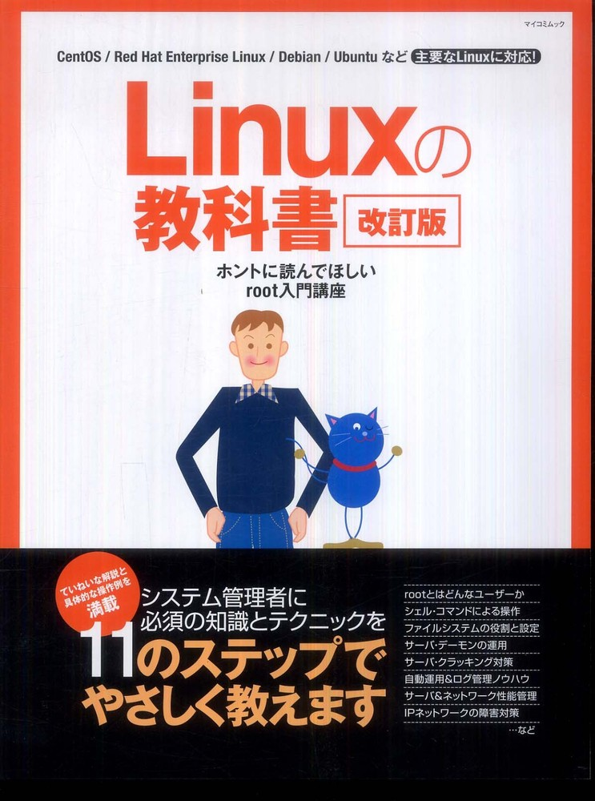
今日の1冊
高町 健一郎, 大津 真, 佐藤 竜一, 小林 峰子, 安田 幸弘, 2011, Linuxの教科書―ホントに読んでほしいroot入門講座 [改訂版], 毎日コミュニケーションズ, ISBN-13: 978-4872802788
Linux の運用について 1 から解説してくれている. システム管理者が主な対象となっている. 少し古い本.
第 6 章に「クラッキング対策」としてパスワード管理やセキュリティ対策について解説してくれている．
507号室の本棚と自然科学系図書館に置かれている.

Slide 39
実習 (9/5 10:05 ~ ) の概要
2つの計算機にアカウントを作成します
情報実験機 (joho??) : 目の前の計算機
実習で使う計算機です
ITPASS サーバ : 507号室の南側にあります
ITPASS グループで運用しているサーバ
レポート提出はこのサーバで行います (詳細は後ほど説明します)
通称「ika (イカ) 」 … ちなみに, tako (タコ) もいます

Slide 40
実習に向けて
今の講義を参考にして, 考えてきたパスワードを再考して下さい
「悪いパスワード」ではないですか…？
アカウント名は 英小文字 + 数字で 8 文字以内 (混在でなくて良い)
先頭は英小文字のみ
「-」「_」「@」「.」などは使用不可
学籍番号, 無意味な文字列は避けて下さい
本人であることが分かるものが望ましい
ただし、珍しくない姓や名だけは避けましょう (tanaka, yamada など)
パスワードは ５ 個 必要です

